Slide 1
Equipe Parseros
Parsing de Modelos

Slide 2
Componentes
Anderson Souza
Sérgio Henrique
Márcia Cristina
Welton Bittencourt
Nhithael Café

Slide 3
Funcionalidades
As funcionalidades a seguir foram obtidas com base na entrevista com o cliente: (A documentação da entrevista encontra-se no Repositório).
Legenda:
  Azul: Implementado
  Verde: Implementado no seminário anterior
  Vermelho: A implementar

Slide 4
Funcionalidades
Converter arquivos .XMI para .UML;
Converter arquivos .UML para .XMI;
Tratar as diferenças de cada formato, guardando as informações específicas de cada modelo, para que a conversão de volta retorne com as informações que foram suprimidas;

Slide 5
Funcionalidades
Mostrar em formato texto o que não foi “levado“ na conversão;
Interface gráfica;
Implementação do padrão MVC;

Slide 6
Funcionalidades
Alertar quando a versão não for compatível – o padrão adotado no projeto será o XMI 2.1, definido pela OMG (Object Management Group). Sendo utilizado a versão 8 do Enterprise Architect e a versão 3.0 do Eclipse; obs: vendo a extensão

Slide 7

Demonstração
Plataforma Desktop

Slide 8

Parsing

Slide 9

Tecnologias utilizadas
Utilizamos a API , para termos uma solução completa baseada em Java e assim conseguir acessar, manipular e gerar saída de dados XML a partir do código Java
Uso do plugin Eclipse para UML2 – UML Extender com o objetivo de nos apoiar no desenvolvimento de ferramentas de modelagem

Slide 10


Tecnologias utilizadas
- transformar documentos XML em outros formatos
– programa de edição de diagramas, baseado em EMF entre eles UML

Slide 11


Tecnologias utilizadas
ArgoUML - é a principal ferramenta open source de modelagem UML e inclui suporte para todos os padrões de diagramas UML 1.4
- plataforma gráfica de modelagem
- ambiente de desenvolvimento multi-linguagem de programação

Slide 12
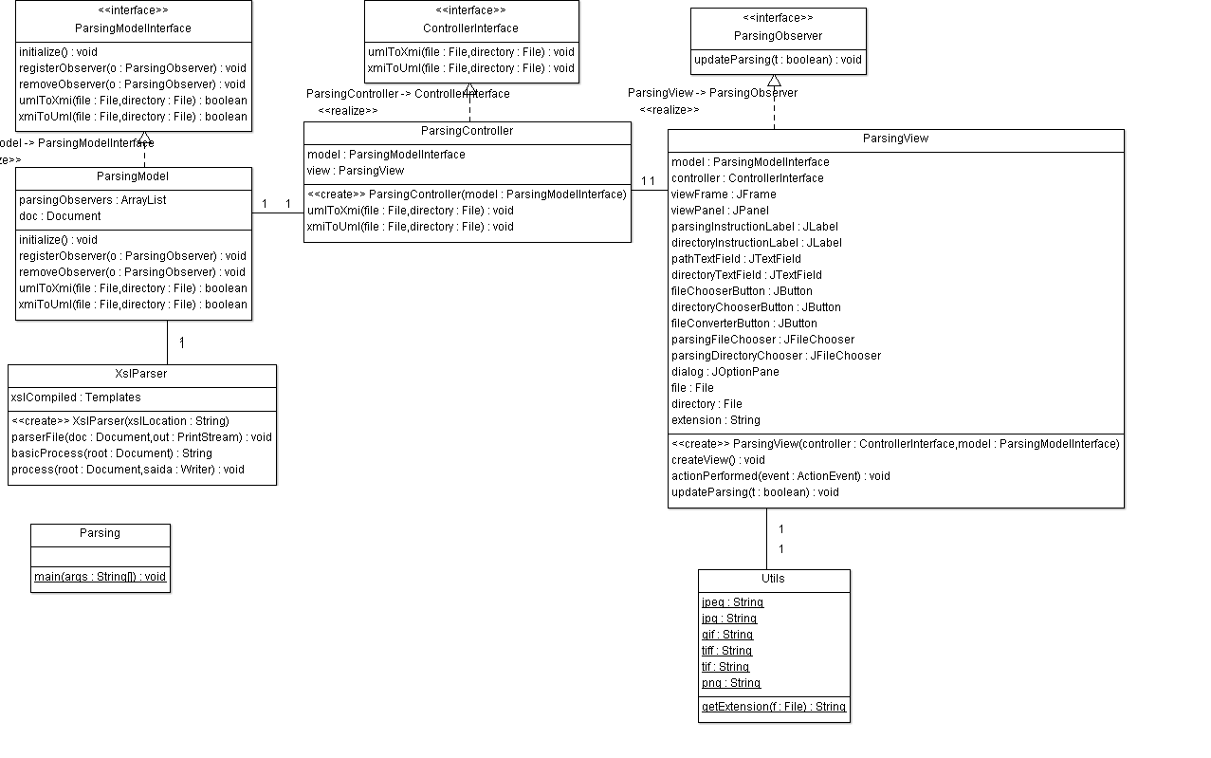
Diagrama de Classes

Slide 13
Considerações Finais
Dúvidas?
        Sugestões?
Críticas?

